Slide 1

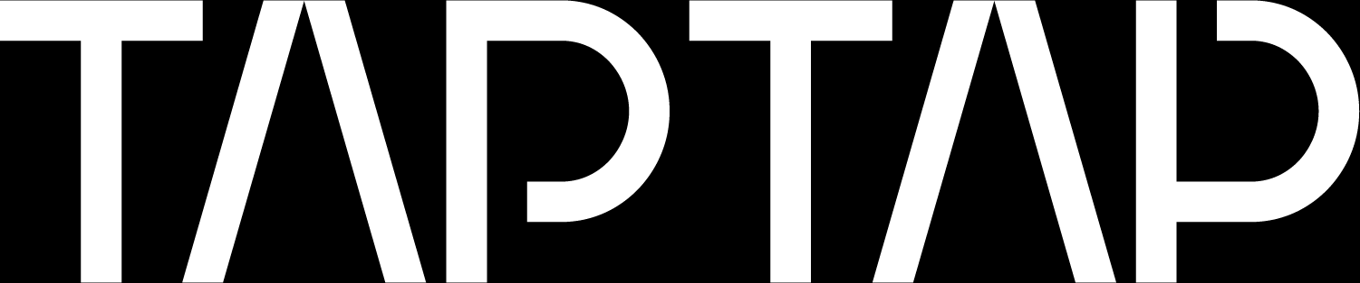
Weekly Review
Week 2
Huỳnh Minh Thắng
Date 15.07.2022
Location VIG Office

Slide 2

1
Những thứ mới học trong Javascript
2
Clean code trong Javascript
3
Demo

Slide 3
1. Những thứ mới được học trong Javascript

Slide 4
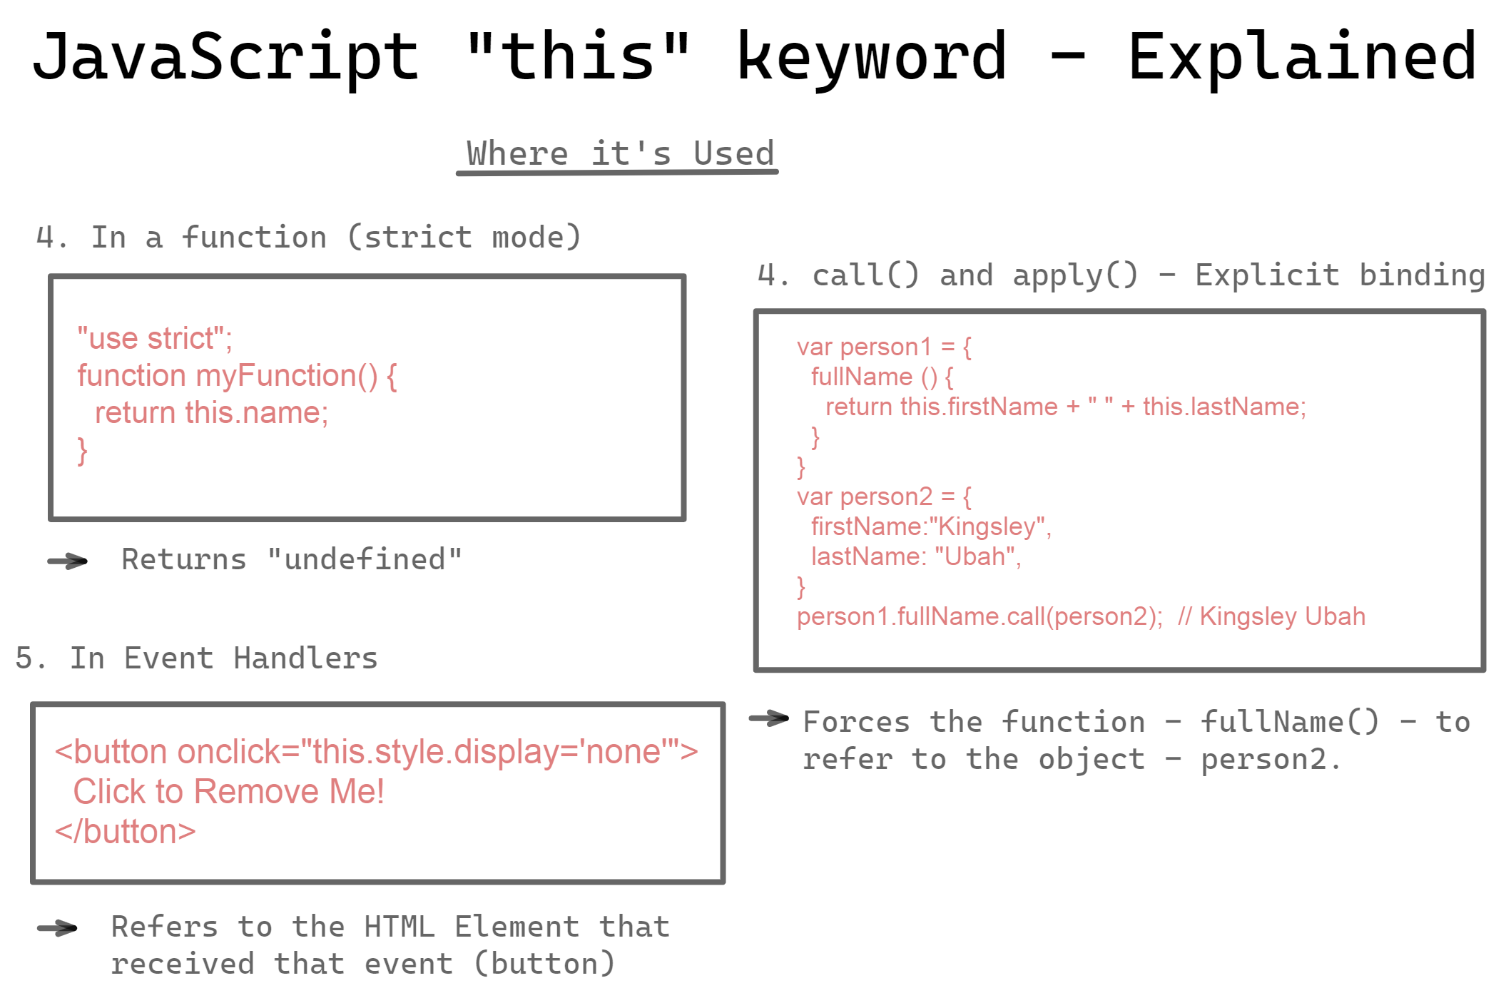
1.1. This keyword

Slide 5
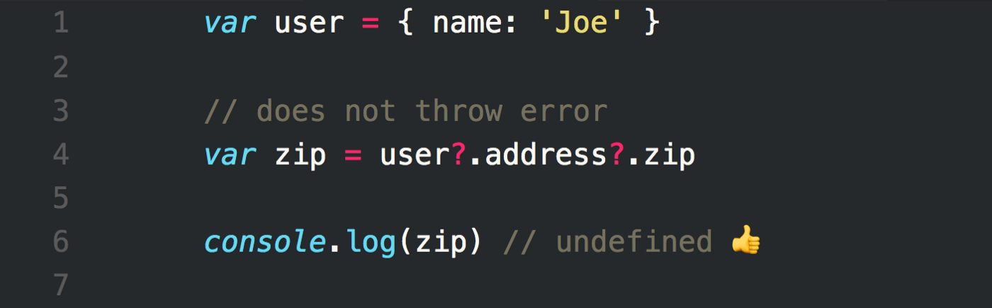
1.2. Optional Chaining

Slide 6
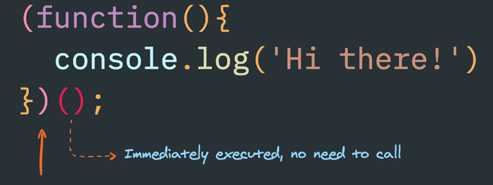
1.3. IIFE - Immediately Invoked Function Expression

Slide 7
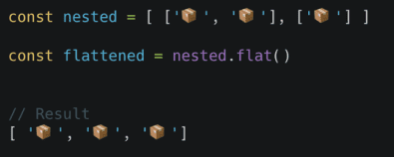
1.4. Flat array

Slide 8
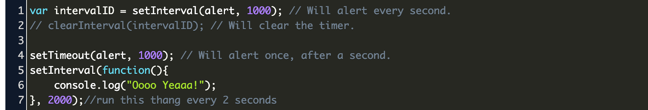
1.5. Timeout & Interval

Slide 9
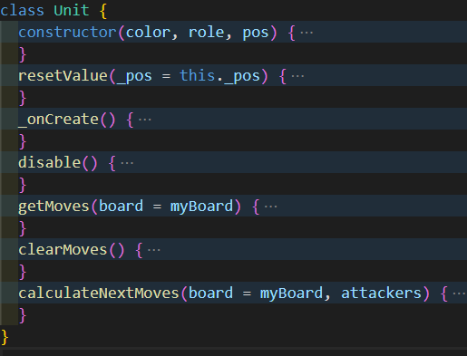
1.6. OOP

Slide 10
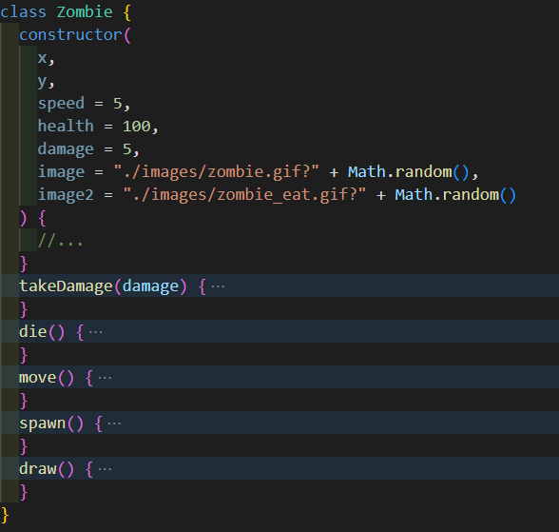
1.7. OOP

Slide 11
2. Clean Code trong Javascript

Slide 12
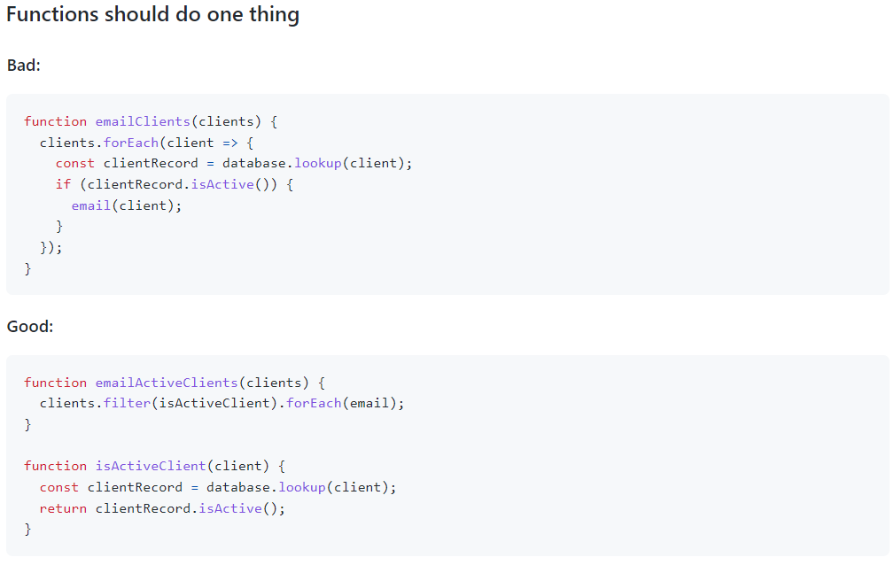
2. Clean code trong JS

Slide 13
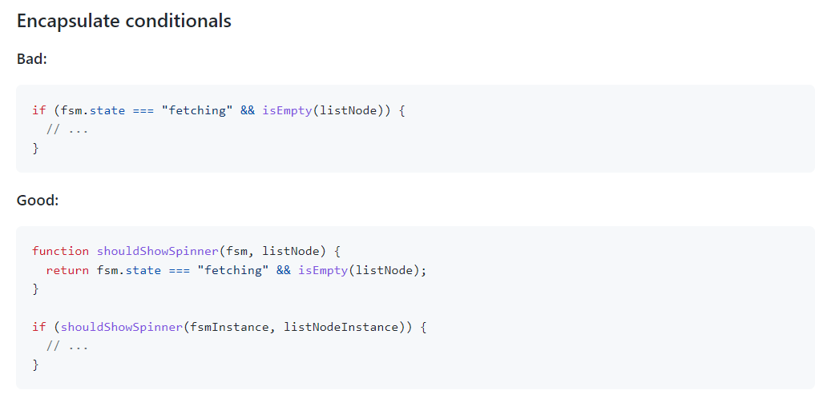
2. Clean code trong JS

Slide 14
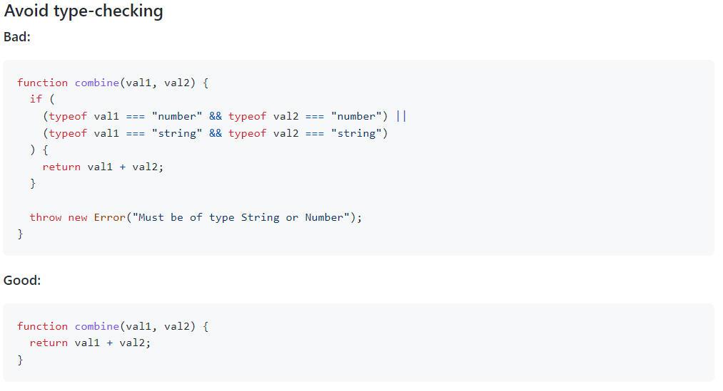
2. Clean code trong JS

Slide 15
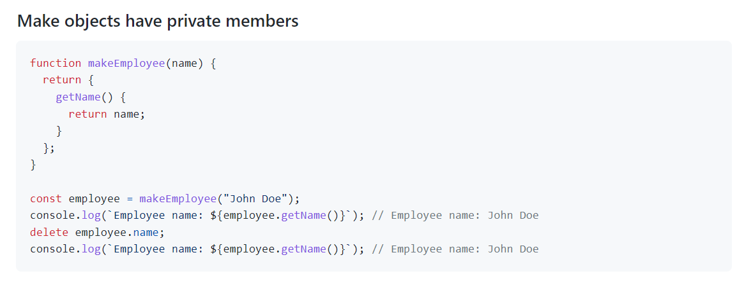
2. Clean code trong JS

Slide 16
3. Demo

Slide 17


